Slide 1

IgaziTiltottSör
Sólyom Ferenc
Vincze DÁvid
Zsebe Ákos

Slide 2
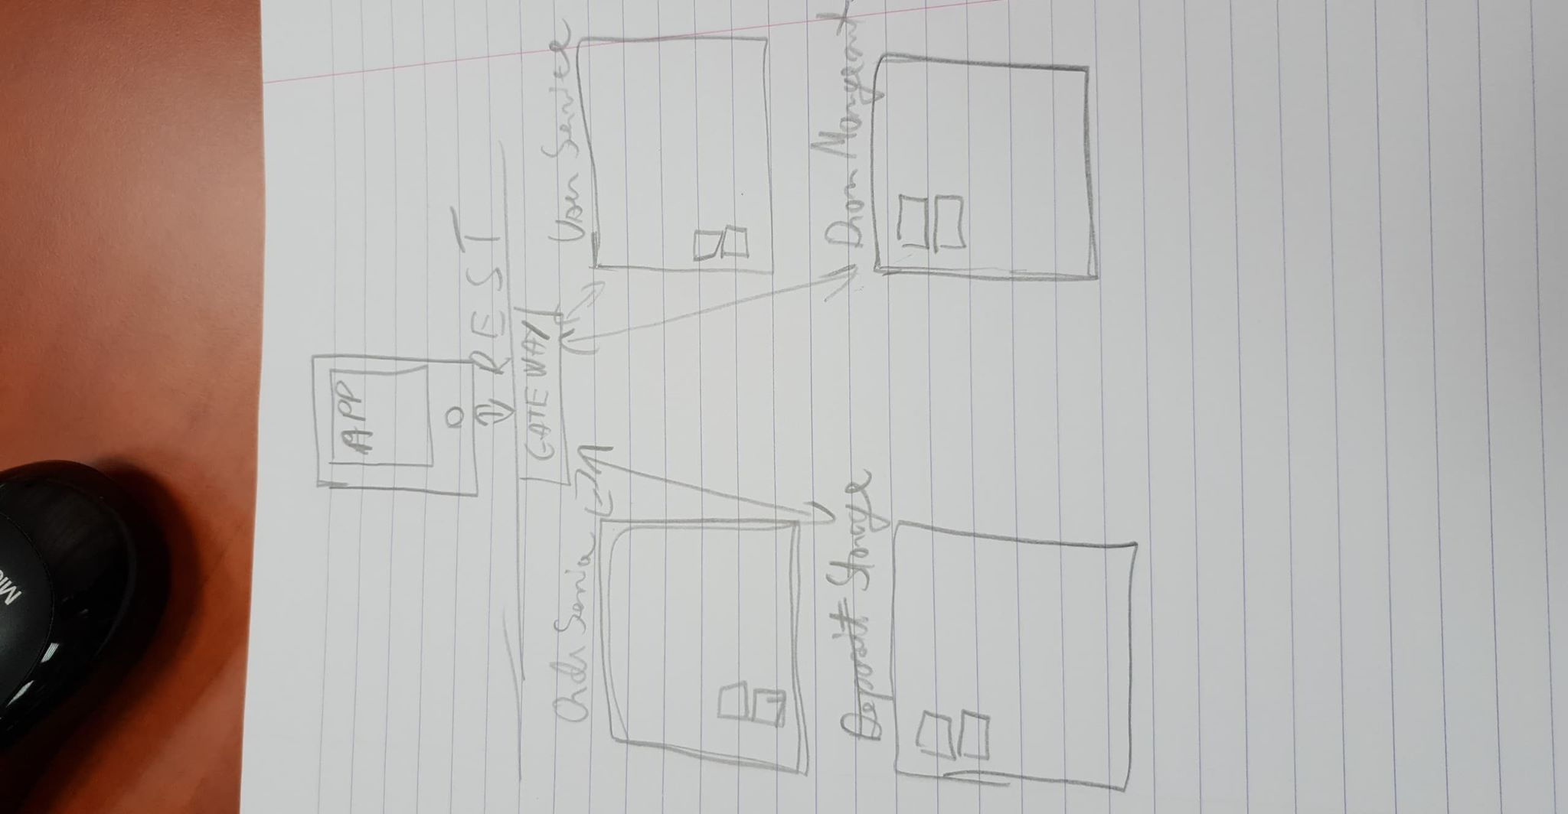
Architectúra

Slide 3
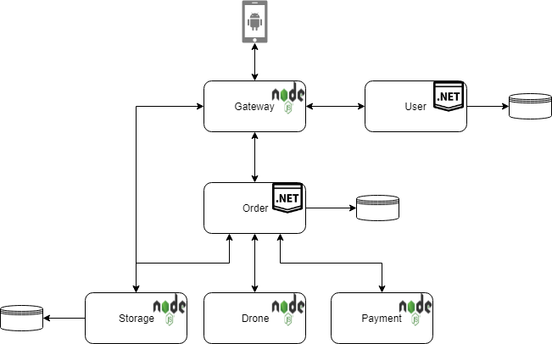

Slide 4
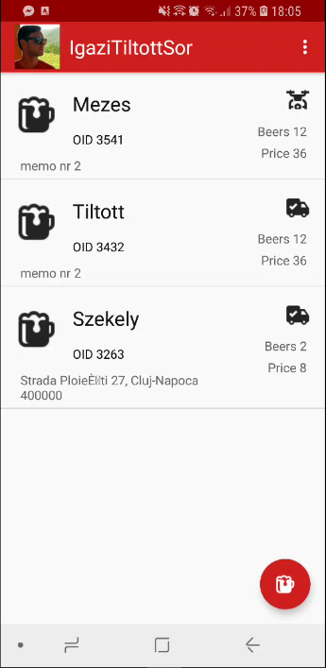
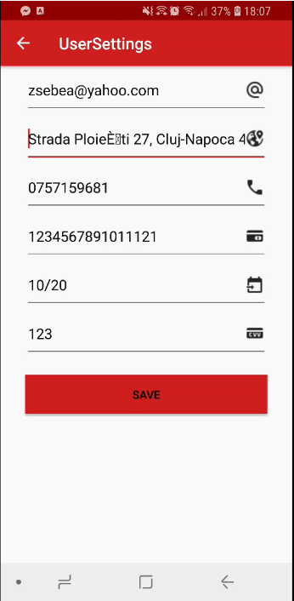
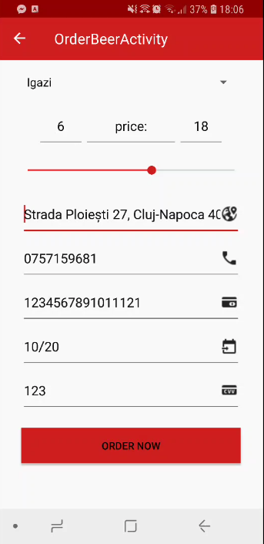
Demó

Slide 5





Technológiák

Slide 6

Köszönjük a figyelmet

